Slide 1




KHOA HỌC TỰ NHIÊN 8
BÀI 18. TÁC DỤNG LÀM QUAY CỦA LỰC. MOMENT LỰC
Notes:
12

Slide 2


TRÒ CHƠI: ĐUỔI HÌNH BẮT CHỮ.
Cả lớp chia thành 4 nhóm. Giáo viên lần lượt chiếu các hình ảnh (phụ lục) trên bảng chiếu. Đại diện học sinh giơ tay trả lời mô tả tác dụng của lực vào vật.
Luật chơi:
Mỗi đáp án đúng được cộng 1 điểm.
Thời gian suy nghĩ cho mỗi hình ảnh là 30 giây.

Slide 3
Hướng dẫn trò chơi
Giáo viên bấm 1 cái, xuất hiện 1 hình. Giáo viên đặt câu hỏi: ? Mô tả lực trong hình.
Giáo viên bấm thời gian. Nếu học sinh có tín hiệu trả lời giáo viên bấm dừng thời gian.
Nếu học sinh trả lời đúng giáo viên bấm trên màn hình sẽ xuất hiện kết quả.
Nếu học sinh trả lời sai GV bấm tiếp cho thời gian chạy. Hết thời gian mà hs không có đáp án đúng thì gv bấm ra ngoài màn hình cho xuất hiện kết quả.
Tương tự các hình còn lại.

Slide 4
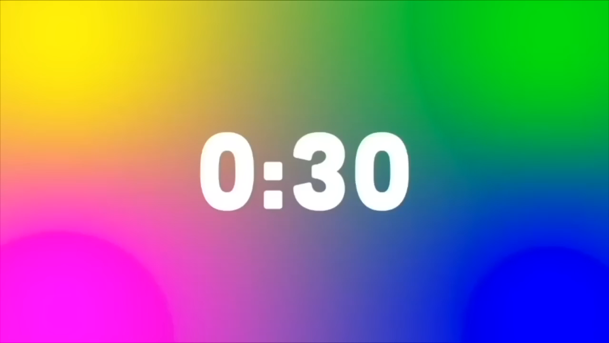
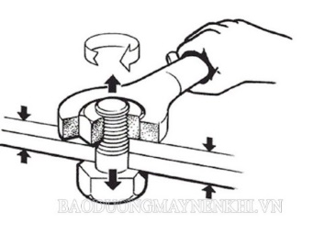






dùng cờ lê vặn ốc
vặn vòi nước
đẩy cầu bập bênh
vặn nắm cửa
xoay vô lăng
đẩy cửa ra vào
Notes:
Giáo viên bấm choột, hình sẽ hiện ra, bấm vào đồng hồ. Khi học sinh trả lời gv bấm dừng đồng hồ. Bấm để hiện đáp án đúng. Tương tự cho các hình còn lại.

Slide 5



? Các lực trên làm vật chuyển động như thế nào?
Các lực trên làm vật chuyển động quay.
Khi nào lực gây ra tác dụng làm quay vật? Tác dụng đó phụ thuộc vào yếu tố nào? Chúng ta cùng tìm hiểu bài hôm nay.

Slide 6

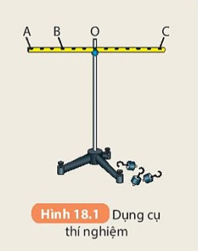
BÀI 18. TÁC DỤNG LÀM QUAY CỦA LỰC. MOMENT LỰC
I. Tác dụng làm quay của lực
Thí nghiệm theo nhóm
Bước 1: Bố trí thí nghiệm ở Hình 18.1 SGK
Bước 2: Treo vật vào vị trí A, C, O và quan sát hiện tượng xảy ra với thanh ngang.
Bước 3: Hoàn thành phiếu học tập 1
PHIẾU HỌC TẬP 1 Làm thí nghiệm và điền vào bảng sau:
Vị trí quả nặng | Thanh nhựa có quay hay không? (Nếu có thì mô tả chuyển động quay của thanh nhựa). | Phương của lực có song song với trục quay không? | Phương của lực có cắt trục quay không?
A
C
O

Slide 7
BÀI 18. TÁC DỤNG LÀM QUAY CỦA LỰC. MOMENT LỰC
I. Tác dụng làm quay của lực
Kết quả thí nghiệm
PHIẾU HỌC TẬP 1 Làm thí nghiệm và điền vào bảng sau:
Vị trí quả nặng | Thanh nhựa có quay hay không? (Nếu có thì mô tả chuyển động quay của thanh nhựa). | Phương của lực có song song với trục quay không? | Phương của lực có cắt trục quay không?
A | Có. Thanh nhựa quay cùng chiều kim đồng hồ quanh điểm O | Không | Không
C | Có. Thanh nhựa quay ngược chiều kim đồng hồ quanh điểm O | Không | Không
O | Không | Có | Không

Slide 8

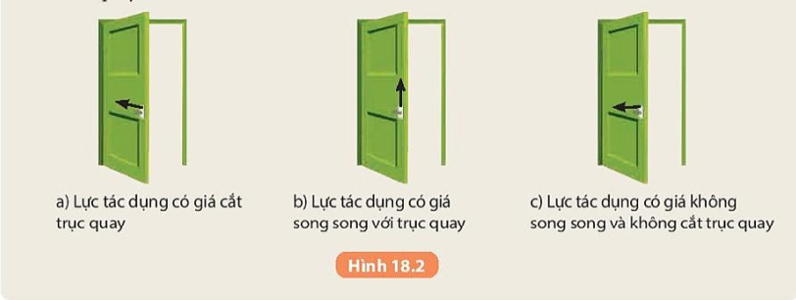
THẢO LUẬN
CH 1: Lực tác dụng làm thanh nhựa quay là lực gì, có phương nào?
TL: Lực tác dụng làm thanh nhựa quay là trọng lực của quả nặng, có phương thẳng đứng.
CH 2: Quan sát hình 18.2, cho biết trường hợp nào lực có thể làm quay cánh cửa? Lực đó có phương (giá của lực) như thế nào với trục quay của cánh cửa?
TL: Trong hình 18.2, trường hợp c lực có thể làm quay cánh cửa. Lực có phương (giá của lực) không song song và không cắt trục quay

Slide 9

BÀI 18. TÁC DỤNG LÀM QUAY CỦA LỰC. MOMENT LỰC
I. Tác dụng làm quay của lực
Kết luận: Khi lực tác dụng có phương không song song và không cắt trục quay thì sẽ làm quay vật.
II. Tìm hiểu về moment lực

Slide 10
BÀI 18. TÁC DỤNG LÀM QUAY CỦA LỰC. MOMENT LỰC
Thí nghiệm theo nhóm
Bước 1: Bố trí thí nghiệm ở Hình 18.1 SGK
Bước 2: Treo đồng thời 2 quả nặng giống nhau vào 2 điểm A, C. Nhận xét trạng thái của thanh ngang.
Bước 3: Treo 2 quả nặng điểm A, 1 quả nặng vào điểm C. Nhận xét trạng thái của thanh ngang.
Bước 4: Treo 1 quả nặng giống nhau vào điểm B, 1 quả nặng vào điểm C. Nhận xét trạng thái của thanh ngang.
PHIẾU HỌC TẬP 2 Làm thí nghiệm và điền vào bảng sau:
Vị trí treo quả nặng | Độ lớn của lực tác dụng vào 2 đầu thanh | Khoảng cách giá của lực | Trạng thái của thanh ngang
Treo đồng thời 2 quả nặng giống nhau vào 2 điểm A, C
Treo 2 quả nặng điểm A, 1 quả nặng vào điểm C
Treo 1 quả nặng giống nhau vào điểm B, 1 quả nặng vào điểm C
Notes:
Giáo viên hướng dẫn học sinh so sánh trọng lượng của 2 quả nặng ở 2 bên của thanh ngang để suy ra độ lớn của lực tác dụng vào 2 đầu thanh bên nào lớn hơn, nhỏ hơn? Hướng dẫn học sinh so sánh khoảng cách từ trục quay đến vị trí treo quả nặng để so sánh khoảng cách giá của lực.

Slide 11
BÀI 18. TÁC DỤNG LÀM QUAY CỦA LỰC. MOMENT LỰC
Kết quả thí nghiệm
PHIẾU HỌC TẬP 2 Làm thí nghiệm và điền vào bảng sau:
Vị trí treo quả nặng | Độ lớn của lực tác dụng vào 2 đầu thanh | Khoảng cách giá của lực | Trạng thái của thanh ngang
Treo đồng thời 2 quả nặng giống nhau vào 2 điểm A, C | F_{A} = F_{C} | d_{A} = d_{C} | Thanh cân bằng
Treo 2 quả nặng điểm A, 1 quả nặng vào điểm C | F_{A} > F_{C} | d_{A} = d_{C} | Thanh quay ngược chiều kim đồng hồ
Treo 1 quả nặng giống nhau vào điểm B, 1 quả nặng vào điểm C | F_{B} = F_{C} | d_{B} < d_{C} | Thanh quay cùng chiều kim đồng hồ

Slide 12
THẢO LUẬN
CH 1: Tác dụng làm quay thanh nhựa phụ thuộc như thế nào vào độ lớn của lực?
TL: Cùng một vị trí treo vật, quả nặng có khối lượng lớn hơn sẽ làm thanh quay nhiều hơn.
CH 2: Tác dụng làm quay thanh nhựa phụ thuộc như thế nào vào khoảng cách giá của lực?
TL: Cùng một quả nặng, nếu treo vật ở vị trí xa trục quay hơn thì sẽ làm quay thanh nhiều hơn.

Slide 13
Kết luận
- Moment lực là đại lượng đặc trưng cho tác dụng làm quay của lực quanh một điểm hoặc một trục.
- Lực càng lớn, moment lực càng lớn, tác dụng làm quay càng lớn.
- Giá của lực càng cách xa trục quay, moment lực càng lớn, tác dụng làm quay càng lớn.

Slide 14

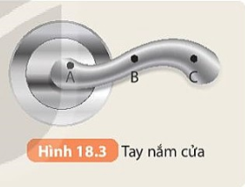


LUYỆN TẬP
Câu 1: Quan sát hình 18.3
a. Vị trí tác dụng lực nào trong Hình 18.3 có thể làm cho tay nắm cửa quay quanh trục của nó? Vị trí nào làm tay nắm cửa không quay quanh trục của nó?
b. Lực tác dụng ở vị trí nào có thể làm cho tay nắm cửa quay dễ dàng hơn?
Trả lời
a. Vị trí tác dụng lực trong Hình 18.3 có thể làm cho tay nắm cửa quay quanh trục của nó: B, C. Vị trí A làm tay nắm cửa không quay quanh trục của nó. Vì giá của lực tác dụng tại A sẽ song song với trục quay của tay nắm cửa.
b. Lực tác dụng ở vị trí C có thể làm cho tay nắm cửa quay dễ dàng hơn. Vì nằm xa trục quay hơn, moment lực lớn hơn.

Slide 15


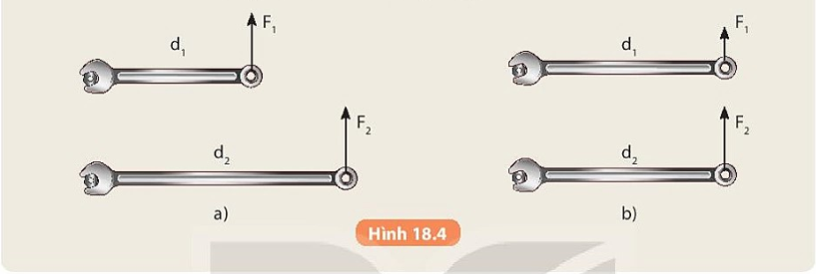



LUYỆN TẬP
Câu 2: Quan sát hình 18.4: So sánh moment của lực F₁ với moment của lực F₂ trong Hình 18.4a và Hình 18.4b
Trả lời:
Hình 18.4a: Hai lực bằng nhau, khoảng cách từ giá của lực F₁ đến trục quay nhỏ hơn khoảng cách từ giá của lực F₂, đến trục quay, nên moment của lực F₂ lớn hơn moment của lực F₁.
Hình 18.4b: Khoảng cách từ giá của lực F₂ và giá của lực F₁ đến trục quay bằng nhau, nhưng độ lớn của lực F₂ lớn hơn độ lớn F₁ nên moment của lực F₂ lớn hơn moment của lực F₁.

Slide 16

CÂU HỎI TRẮC NGHIỆM
Câu 1: Chọn từ thích hợp điền vào chỗ trống: Lực tác dụng lên một vật có thể làm …………. vật quanh một trục hay một điểm cố định.
A. quay B. đứng yên C. biến đổi D. thay đổi.
Câu 2: Chọn từ thích hợp điền vào chỗ trống: Tác dụng làm quay của lực phụ thuộc vào điểm đặt, ………. và hướng của lực.
A. độ thẳng B. độ to C. độ lớn D. độ nhỏ
Câu 3: Chọn từ thích hợp điền vào chỗ trống: Tác dụng làm quay của lực lên một vật quay quanh một trục hay một điểm cố định được đặc trưng bằng …………..
A. lực ma sát B. moment lực C. lực đẩy D. lực hút
Câu 4: Chọn từ thích hợp điền vào chỗ trống: Lực càng lớn thì moment lực càng ………………., tác dụng lực quay càng lớn.
A. nhỏ B. lớn C. bằng nhau D. kém hơn

Slide 17
Câu 5: Chọn từ thích hợp điền vào chỗ trống: Giá của lực càng ………………. trục quay, moment lực càng lớn, tác dụng làm quay càng lớn.
A. xa B. gần C. nhỏ D. lớn
Câu 6: Chọn từ thích hợp điền vào chỗ trống: Giá của lực càng xa trục quay, moment lực càng …………, tác dụng làm quay càng lớn.
A. nhỏ B. lớn C. bằng nhau D. kém hơn
Câu 7: Chọn từ thích hợp điền vào chỗ trống: Giá của lực càng xa trục quay, moment lực càng lớn, tác dụng làm quay càng ……
A. nhỏ B. bằng nhau C. lớn D. kém hơn

Slide 18
Câu 8: Hoạt động nào sau đây KHÔNG xuất hiện moment lực? A. Dùng tay để mở ngăn kéo hộp bàn.
B. Dùng tay xoay bánh lái của tàu thủy.
C. Dùng tay mở và đóng khóa vòi nước.
D. Dùng cờ lê để mở bu lông gắn trên chi tiết máy.
Câu 9: Hoạt động nào sau đây có xuất hiện moment lực? A. Một học sinh chơi trò chơi cầu tuột.
B. Dùng tay để mở ngăn kéo hộp bàn.
C. Dùng tay để đẩy một vật nặng trên sàn.
D. Dùng tua vít để mở ốc được gắn trên mẩu gỗ.
Câu 10: Ở trường hợp nào sau đây, lực có tác dụng làm vật rắn quay quanh trục?
A. Lực có giá nằm trong mặt phẳng vuông góc với trục quay và cắt trục quay.
B. Lực có giá song song với trục quay.
C. Lực có giá cắt trục quay.
D. Lực có giá nằm trong mặt phẳng vuông góc với trục quay và không cắt trục quay.

Slide 19
Câu 11: Cách dễ nhất để mở một cánh cửa bằng sắt nặng bằng cách tác dụng lực vào đâu? A. Gần bản lề
B. Ở giữa cửa
C. Ở mép cửa cách xa bản lề
D. Độ lớn của lực và khoảng cách từ trục quay đến giá của lực
Câu 12: Tác dụng làm quay của lực phụ thuộc vào yếu tố nào?
A. Độ lớn của lực.
B. Điểm đặt của lực tác dụng.
C. Không phụ thuộc vào bất kì yếu tố nào.
D. Độ lớn của lực và điểm đặt của lực.
Câu 13. Một học sinh tác dụng một lực có độ lớn 5N vào tay nắm của cánh cửa theo phương vuông góc với trục quay của bản lề cửa. Khoảng cách từ tay nắm cửa đến bản lề là 80 cm. Moment lực tác dụng lên cánh cửa có giá trị bằng bao nhiêu? Biết M = F.d (Trong đó F là lực tác dụng, d là khoảng cách từ trục đến điểm tác dụng lực)
A. 4 N.m B. 4 N/m C. 40 N.m D. 40 N/m

Slide 20
Câu 14: Moment lực tác dụng lên vật là đại lượng:
A. đặc trưng cho tác dụng làm quay của lực
B. véctơ
C. để xác định độ lớn của lực tác dụng
D. luôn có giá trị âm
Câu 15: Khi một vật rắn quay quanh một trục thì tổng moment lực tác dụng lên vật có giá trị:
A. bằng không B. luôn dương
C. luôn âm D. khác không
Câu 16: Điền vào chỗ trống: "... là đại lượng đặc trưng cho tác dụng làm quay của lực lên một vật quanh một điểm hoặc trục."
A. Moment lực B. Trọng lực
C. Khối lượng riêng D. Thể tích

Slide 21
Câu 17: Đơn vị của moment lực là:
A. m/s B. N.m C. kg.m D. N.kg
Câu 18: Điền vào chỗ trống: “Độ lớn của moment lực ……... với độ lớn của lực và khoảng cách từ điểm tác dụng của lực đến trục quay”
A. Tỉ lệ thuận B. Tỉ lệ nghịch
C. Bằng C. Không có đáp án đúng
Câu 19: Khi lực tác dụng vào vật có giá không song song và không cắt trục quay thì sẽ?
A. Làm quay vật B. Làm vật đứng yên
C. Không tác dụng lên vật D. Vật tịnh tiến

Slide 22
Câu 20: Điền vào chỗ trống: “Khi lực tác dụng càng xa trục quay, moment lực ... và tác dụng làm quay càng mạnh”.
A. Càng lớn B. Càng bé
C. Không bị ảnh hưởng D. Thay đổi
Câu 21: Moment lực của một lực đối với trục quay là bao nhiêu nếu độ lớn của lực là 5,5N và cánh tay đòn là 2m
A. 10 N B. 10 Nm C. 11 N D. 11 N.m
Câu 22: Một lực F nằm trong mặt phẳng vuông góc với trục quay và không cắt trục quay. Moment của lực F đối với trục quay là đại lượng đặc trưng cho tác dụng làm quay của lực quanh trục ấy được đo bằng
A. tích của lực tác dụng với cánh tay đòn
B. tích của tốc độ góc và lực tác dụng
C. thương của lực tác dụng với cánh tay đòn
D. thương của lực tác dụng với tốc độ góc

Slide 23
Câu 23: Chọn câu SAI
A. Với cánh tay đòn không đổi, lực càng lớn thì tác dụng làm quay càng lớn
B. Cánh tay đòn càng lớn thì tác dụng làm quay càng bé
C. Moment lực tác dụng vào một vật quay quanh một trục cố định làm thay đổi tốc độ góc của vật
D. Mọi vật quay quanh một trục đều có mức quán tính
Câu 24: Một lực có độ lớn 10 N tác dụng lên một vật rắn quay quanh một trục cố định, biết khoảng cách từ giá của lực đến trục quay là 20 cm. moment của lực tác dụng lên vật có giá trị là:
A. 200 N.m B. 200 N/m C. 2 N.m D. 2 N/m
Câu 25: Một vật có trục quay cố định chịu tác dụng của lực F. Tình huống nào sau đây, lực F sẽ gây tác dụng làm quay đối với vật?
A. Giá của lực F không đi qua trục quay
B. Giá của lực F song song với trục quay
C. Giá của lực F đi qua trục quay
D. Giá của lực F có phương bất kì

Slide 24
Câu 26: Điền từ vào chỗ trống sao cho có nội dung phù hợp: “Hợp lực của hai lực song song cùng chiều là một lực (1) …… với hai lực và có độ lớn bằng (2) …… các độ lớn của hai lực thành phần”
A. (1) song song, cùng chiều; (2) tổng
B. (1) song song, ngược chiều; (2) tổng
C. (1) song song, cùng chiều; (2) hiệu
D. (1) song song, ngược chiều; (2) hiệu
Câu 27: Hai lực của ngẫu lực có độ lớn F = 20 N, khoảng cách giữa hai giá của ngẫu lực là d = 30 cm. Moment của ngẫu lực có độ lớn bằng:
A. M = 0,6 N.m B. M = 600 N.m
C. M = 6 N.m D. M = 60 N.m
Câu 28: Công thức tính moment lực đối với một trục quay
A. M = F.d B. M = F/d C. M = d/F D. M = 2F.d

Slide 25
Câu 29: Ở trường hợp nào sau đây, lực có tác dụng làm vật rắn quay quanh trục?
A. lực có giá nằm trong mặt phẳng vuông góc với trục quay và cắt trục quay
B. lực có giá song song với trục quay
C. lực có giá cắt trục quay
D. lực có giá nằm trong mặt phẳng vuông góc với trục quay và không cắt trục quay
Câu 30: Tác dụng làm quay càng lớn khi nào?
A. Giá của lực càng xa, moment lực càng lớn
B. Giá của lực càng gần, moment lực càng lớn
C. Giá của lực càng xa, moment lực càng bé
D. Giá của lực càng gần, moment lực càng bé

